Slide 1
程式實作說明

Slide 2
目錄
題目一
01
實作架構、問題與解決方法
題目二
02
實作架構、問題與解決方法
Github
03
Github連結

Slide 3
0
1
題目一、實作架構

Slide 4
實作架構
利用Etree將XML分解，並將資料放入變數df_all，再利用pandas建立DataFrame
1
解析XML並建立DF
建立篩選條件
建立題目需求的篩選條件，包含變數filter_all以及函數Create_filter_b_csv
2
利用方法dataframe[filter]篩選並建立新的DataFrame
3
利用篩選功能建立新DF
利用方法pd.DataFrame.to_csv輸出CSV檔，自定義 函數Create_filter_a_csv、Create_filter_b_csv
4
輸出CSV檔

Slide 5
0
1
題目一、問題與解決方法

Slide 6
問題與解決方法
Etree
由於以往只有操作JSON與CSV檔的經驗，所以在解析XML時花了一些時間學習Etree
單行For迴圈
在將XML轉換成DF時，用常見的For迴圈寫法無法寫進data list裡，經過不少次嘗試後決定改用單行For迴圈解決這個問題

Slide 7
0
2
題目二、實作架構

Slide 8
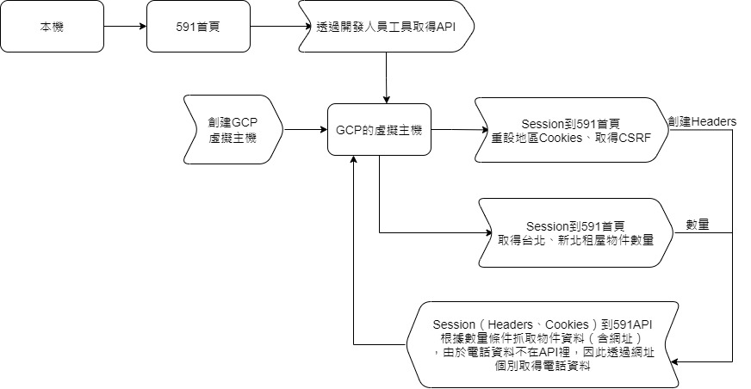
實作架構（1/2）
1
創建GCP虛擬主機抓取租屋物件

Slide 9
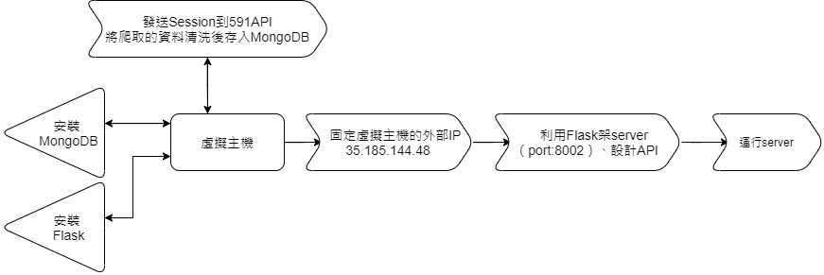
實作架構（2/2）
2
建立資料庫、Flask伺服器

Slide 10
問題與解決方法
CSRF
591租屋API的地區參數
Header內需包含CSRF-TOKEN
Session.get 591首頁取得CSRF值
無法透過API內的region參數調整地區
地區參數被（urlJumpIp）存在Cookies裡
需發送一次以上Session，第一次需放入urlJumpIp，後續方能透過該參數調整地區
API回傳的資料不包含電話
資料庫遭駭客刪除
API回傳的Json不包含出租者電話
取得所有出租物件的網址，再發送Request
利用BeautifulSoup解析電話欄位的值
在開發API時，我無意間打開GCP的所有port
最後測試時發現資料庫沒有資料，只剩一份駭客留下的勒索文件
只開放Flask運行的port

Slide 11
0
3
專案更新

Slide 12
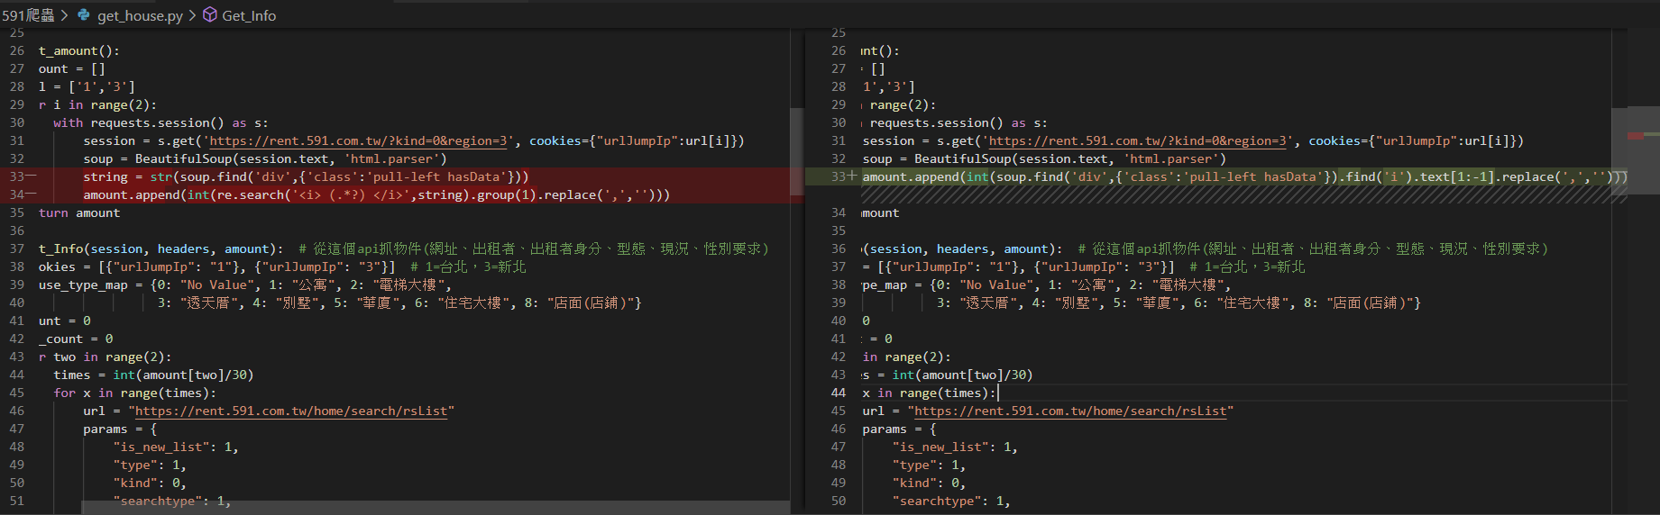
專案更新（1/2）
正則表示法
更新後
更新前

Slide 13
專案更新（2/2） #構想階段
多執行緒 - concurrent.futures.ThreadPoolExecutor
with concurrent.futures.ThreadPoolExecutor(max_workers=執行緒數量) as executor:
executor.map(Function,Function參數)

Slide 14
THANKS

